Slide 1
点燃
品牌私域运营中心
异业合作社群活跃专员
如何在社群更好发挥案例的复盘
部门：碧翠园自营项目组
姓名：麦耀锋
花名：奶锡
最专业的品牌私域运营服务商
帮你管理最有价值的用户资产

Slide 2
案例目标
异业合作过程中，很多品牌的产品我们
原本是不了解的，再加上产品使用群体的限
制，例如要让男性的销售去推女性用品，往
往会遇到很多尴尬的场景，不知道如何带出
产品的卖点，怎样引起社群内其他粉丝的关
注等。

Slide 3
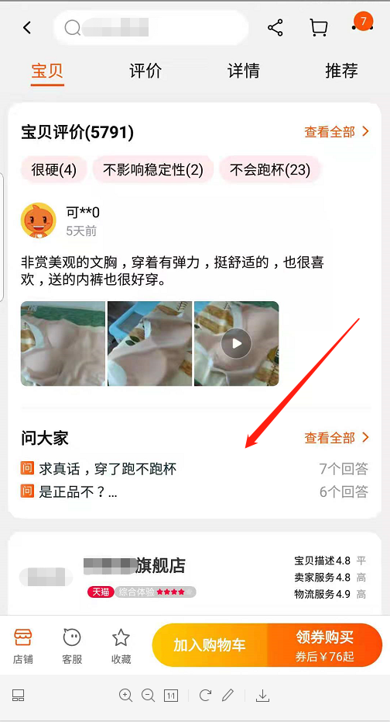
案例概述
内衣产品的需求点，我们可以直接在
异业合作需要主推的产品，直接上去品牌
的官方旗舰店，找到相对应的产品，在
“问大家”这个版块里面查找，这里提问的
问题基本上都是用户的真实需求。

Slide 4
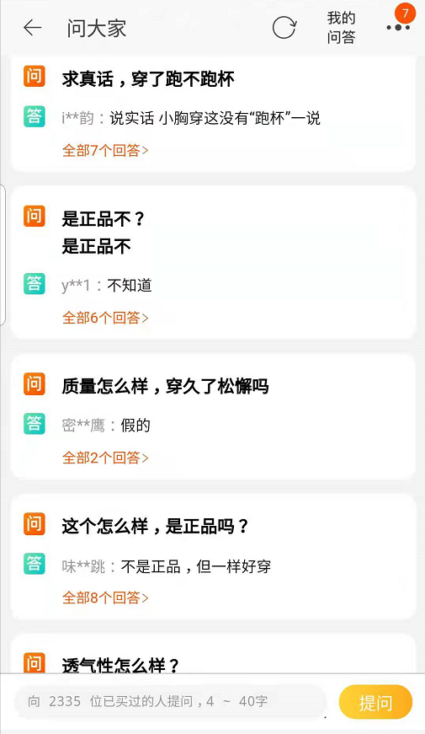
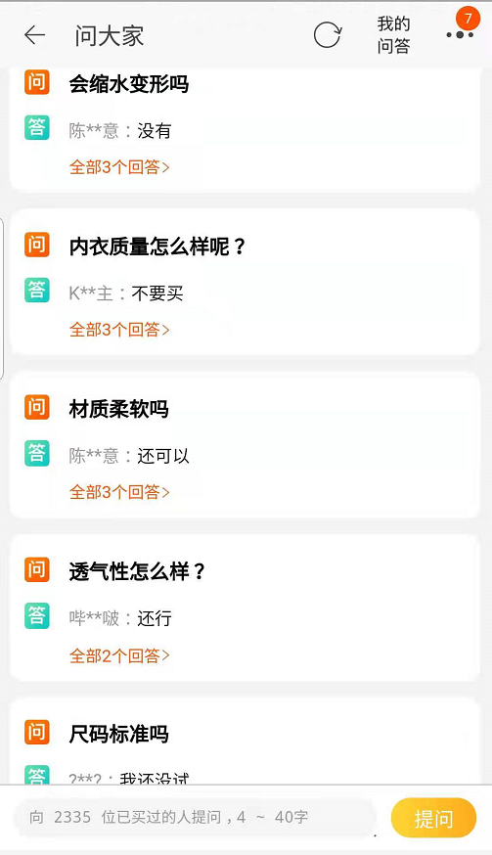
案例概述
然后可以作为使用的素材，再结合品牌
方提供的相关产品Q&A表内容，对相对应问
题进行详细解答，在社群里，通过社群活跃
专员的账号引出问题，带出产品的一些相关
卖点信息。

Slide 5
案例概述
也可以直接在产品的用户评价上面截取评价内容，然后在社群里可以引导带出产品的使用场景。

Slide 6
案例概述
每次异业活动前，我们都是必须提前准
备好自己的弹药库，在社群活动进行的时候
才能避免产品卖点带出比较单一，活跃账号
不足等问题。能让社群营销流程更加流畅，
能有效提升销售业绩。

Slide 7
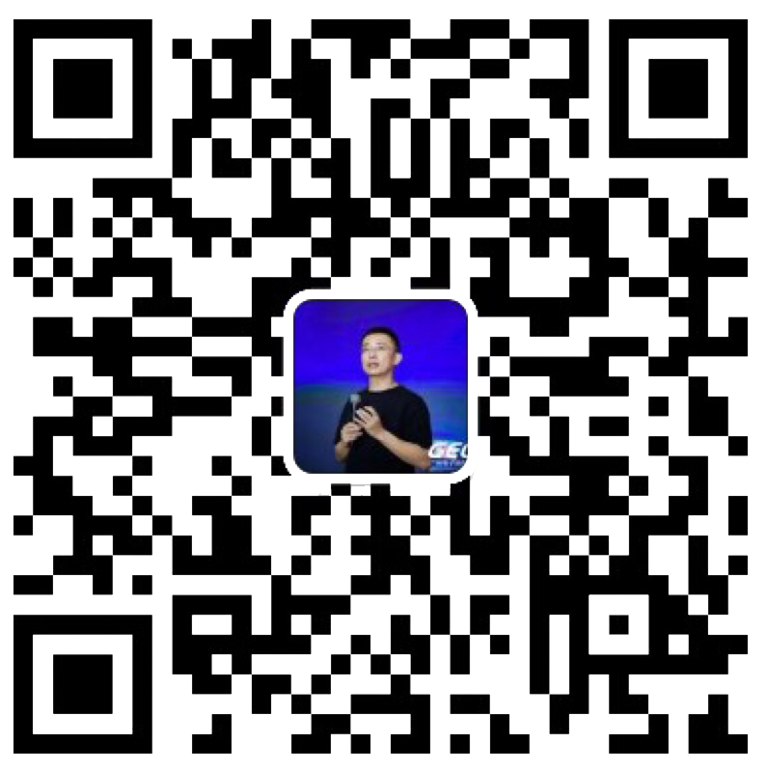
点燃
品牌私域运营中心
最专业的品牌私域运营服务商
帮你管理最有价值的用户资产
Wei Zi Jun
+86 139 0227 0098
WeChat
510970969@qq.com

